Slide 1


إعداد معلمات رياض الأطفال

Slide 2










الاتفاقيات
الحضور والانصراف
في الوقت المحدد
الابتسامة طوال الوقت
التفاعل مع المجموعة
تقبل جميع
الآراء بصدر رحب
تنفيذ جميع التمارين
المحمول مغلق
تقبل قرارات المدرب
المحافظة على الانظباط
الحب بين المجموعات
حسن الظن
والثقة المتبادلة

Slide 3
تعارف

Slide 4

1
الإسم
2
العمل
3
لماذا ؟

Slide 5
في نهاية الدورة تصبح قادرا على

Slide 6
تحديد مفهوم إدارة الوقت
معرفة أهمية تنظيم الوقت
معرفة قواعد إدارة الوقت
استنتاج خطوات ومبادئ الإدارة الناجحة للوقت
معرفة مضيعات الوقت

Slide 7
مفهوم رياض الأطفال

Slide 8
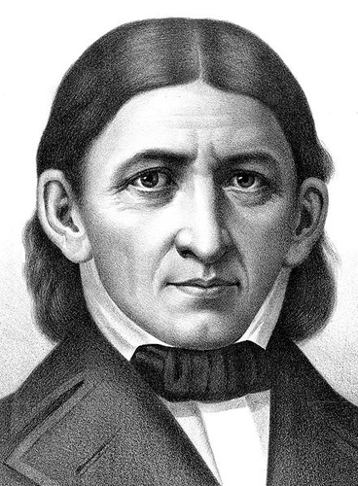
مفهوم رياض الأطفال
يعتبر فروبيل المؤسس لحركة رياض الأطفال
( تعتبر رياض الأطفال مؤسسات تربوية واجتماعية تسعى
إلى تأهيل الطفل تأهيلاً سليماً للالتحاق بالمرحلة الابتدائية )

Slide 9
رؤية قسم رياض الأطفال

Slide 10
رؤية قسم رياض الأطفال
تخريج معلمات متخصصات في المجال
التربوي لخدمة الطفل وتلبية واحتياجاته المختلفة.
1
نشر الوعي الثقافي حول فلسفة
رياض الأطفال وأهمية المرحلة وأهدافها.
2

